Slide 1
Презентация классного часа «Сергей Кужугетович Шойгу- яркий пример подрастающего поколения»

Slide 3
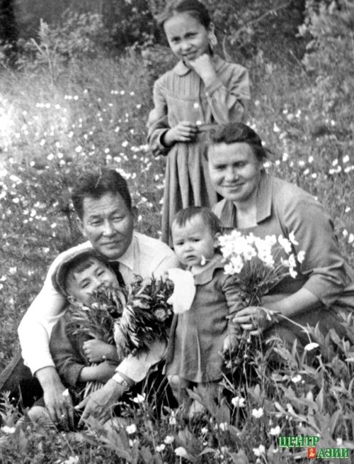
Биография
Сергей Кужугетович Шойгу родился 21 мая 1955 года в городе Чадан Тувинской автономной области.

Slide 4
Отец — Кужугет Серээвич Шойгу, МАТЬ - Александра Яковлевна Шойгу, Старшая сестра — Лариса Кужугетовна Шойгу

Slide 6
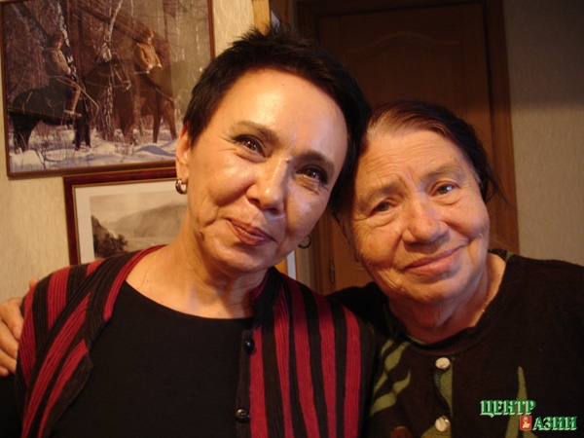

Slide 7
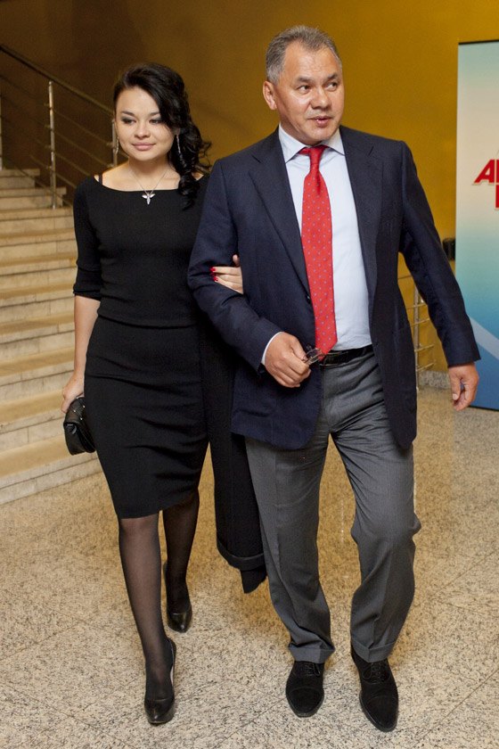
Сергей Кужугетович и дочь Ксения

Slide 8
Карьера
1994—2012 гг. — министр Российской Федерации по делам гражданской обороны, чрезвычайным ситуациям и ликвидации последствий стихийных бедствий (Одновременно, с 10 января 2000 г. по 7 мая 2000 г. — заместитель председателя Правительства Российской Федерации.)
В 2000 году возглавил партию «Единство», которая позже вместе с партиями «Отечество» (Юрий Лужков) и «Вся Россия» (Минтимер Шаймиев) была преобразована в партию «Единая Россия».
С 15 октября 2003 года — член Морской коллегии при Правительстве Российской Федерации
С ноября 2009 года — президент Русского географического общества.
До 30 июня 2011 года был председателем совета директоров федерального сетевого оператора в сфере навигационной деятельности «НИС ГЛОНАСС».

Slide 9
Карьера
4 апреля 2012 года предложен Единой Россией на пост губернатора Московской области.
5 апреля 2012 года кандидатура Шойгу на пост губернатора Московской области единогласно поддержана Московской областной думой. Вступил в должность 11 мая 2012 года.
6 ноября 2012 года назначен министром обороны Российской Федерации вместо отправленного в отставку Анатолия Сердюкова. По словам пресс-секретаря председателя правительства Натальи Тимаковой, Шойгу к назначению министром обороны рекомендовал Дмитрий Медведев.

Slide 10
Сергей Кужугетович Шойгу

Slide 12
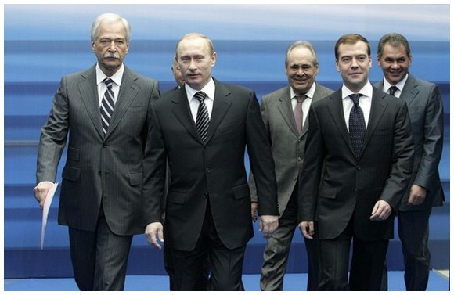
В.В.Путин, Д.В.Медведев, С.К.Шойгу

Slide 13
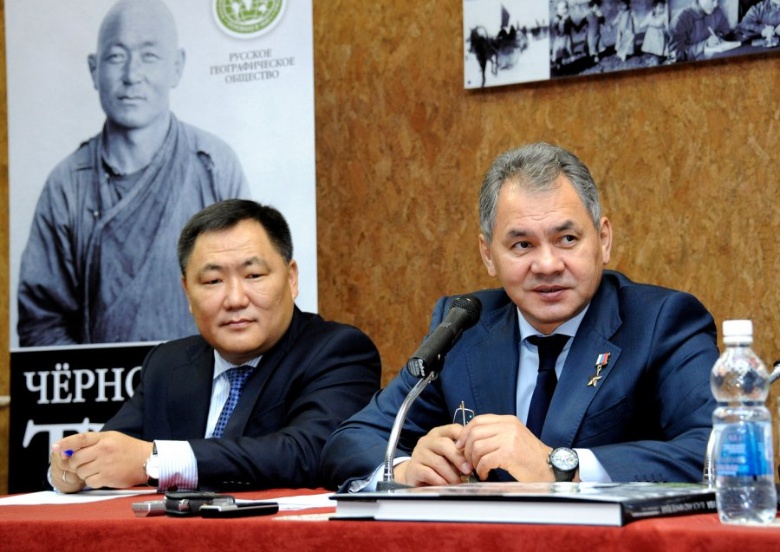

Slide 14
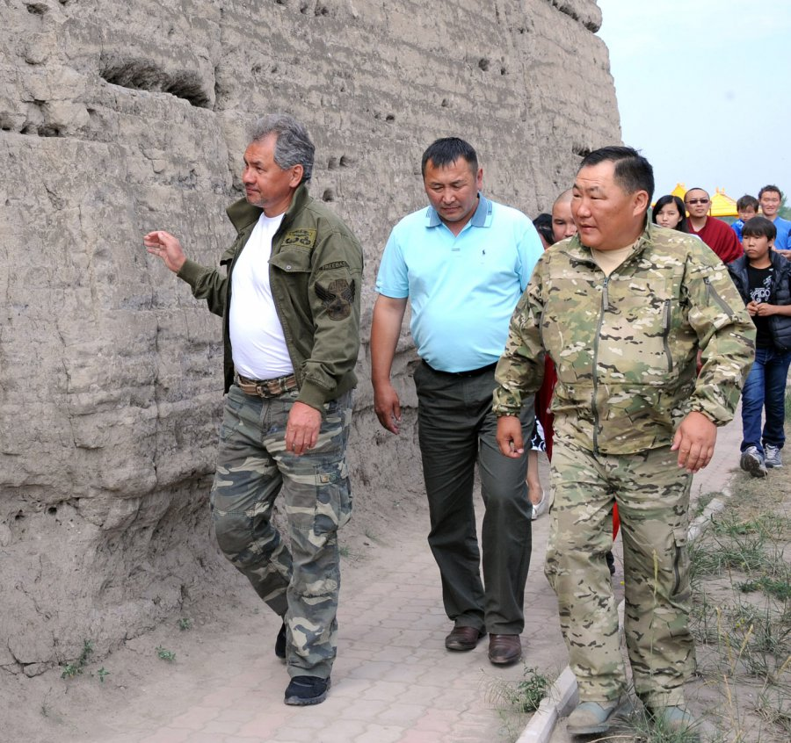

Slide 15
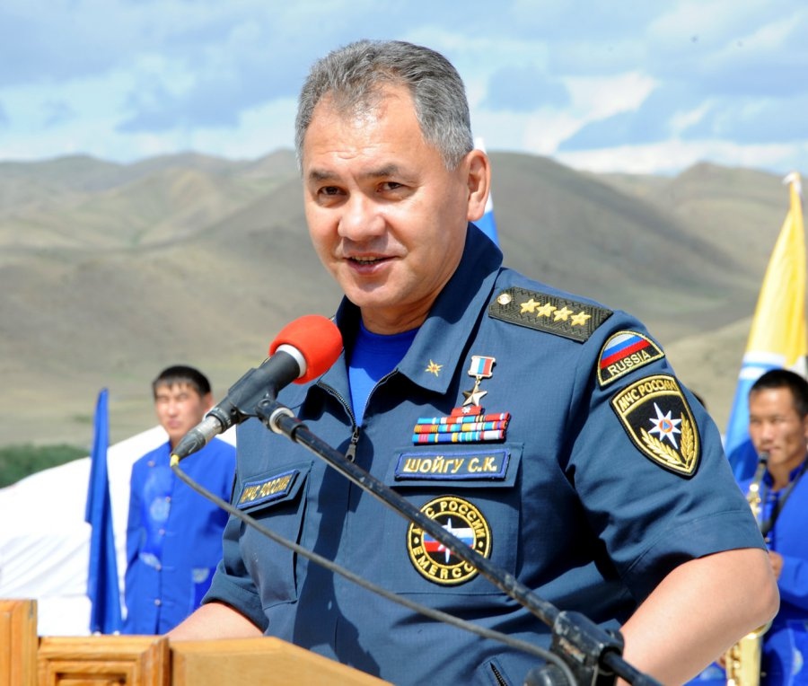

Slide 16
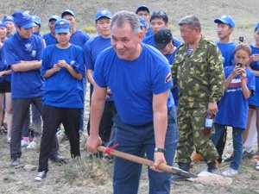

Slide 21
Ребята, как называется наш отряд?
Гордитесь ли вы тем, что мы земляки Сергей Кужугетовича?
Какими мы должны быть?
Как мы должны вести себя в школе, на улице, в обществе?
Кем бы вы хотели стать?

Slide 22
Домашнее задание
Сочинить обращение, поздравление к Новому году нашему Великому земляку Сергей Кужугетовичу Шойгу. Это сообщение мы отправим с вами на следующем неделе на электронный адрес.

